Slide 1
A* 算法的研究与实现
答辩人：XXX
指导老师：XX

Slide 2
目
录
1
前言
2
算法介绍
3
算法实现
4
算法测试
5
总结和致谢

Slide 3

前言
路径搜索策略有许多的实现，例如广度优
先，Dijkstra等等，这里主要对A*加以探讨。
算法介绍
算法实现
???
算法测试
总结与致谢
GO TO …

Slide 4
1. 定义：
前言
A* 算法:在路径搜索过程中，如果在每次进行结点搜索的过程中，都使用估值函数f(n)=g(n)+h(h) 对 open表中结点进行排序选择的算法。
算法介绍
2. 重要组成：
启发值函数：f(n)=g(n)+h(n)
open表 : 辅助表；对搜索的结点进行存储。
close表：辅助表；对从open中访问的点进行存储。
算法实现
3. 基本思想：
算法测试
将地图数据中的开始结点加入open表后，只要open表非空并且目标结点不再close表中，就抽取open表中最小估值的点加入close表中，并在open表中扩展其邻接点，并标注邻接点的前驱。直至目标点出现在close表中（找到路径）或open表为空（不存在路径），算法终止。
总结与致谢

Slide 5
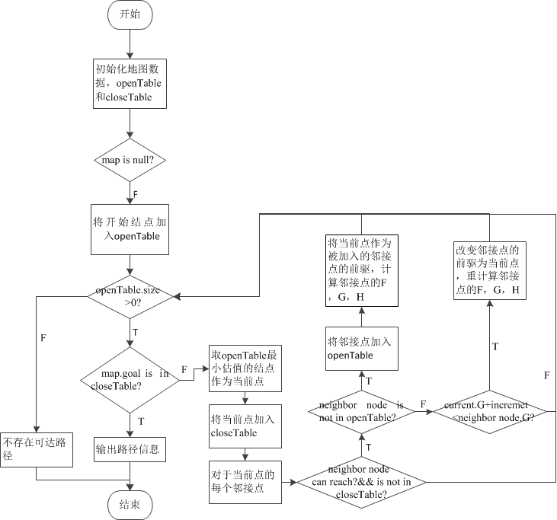
前言
算法介绍
算法实现
算法测试
总结与致谢

Slide 6
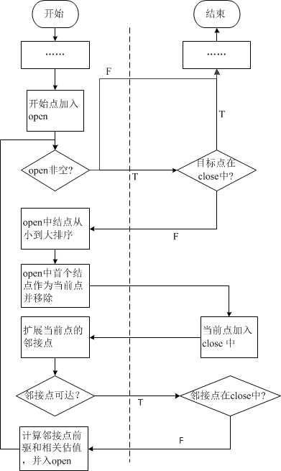
前言
对左右两侧辅助表操作的对比可以得出：
1.open表中对结点主要进行添加和删除操作；2.close表主要进行结点的添加和搜索
算法介绍
算法实现
算法测试
总结与致谢

Slide 7
1.对启发值函数的设计
前言
这里在三角方向估值和曼哈顿距离的基础上，
引入了障碍威胁估值。
算法介绍
GOAL
GOAL
GOAL
GOAL
GOAL
三角视野区
路径2：0.132
算法实现
路径3：0.107
CURRENT
CURRENT
CURRENT
START
START
START
START
START
算法测试
CURRENT
CURRENT
方向
0
总结与致谢
为了方便计算，可以以直线代替面积来估算障
碍估值的计算。

Slide 8
2.对辅助表的优化
前言
a.对open表的优化
从前面的描述中可以知道，对open表的主
要操作是添加和移除，并且移除的是最小值
的点，可以考虑使用最小堆构造。
算法介绍
算法实现
b.对close表的优化
同样的，对close表的主要操作是添加和搜
索，为了加快搜索效率，可以考虑使用平衡
树的结构来构造close表，这里用了Size-
balanced-tree。
算法测试
总结与致谢

Slide 9
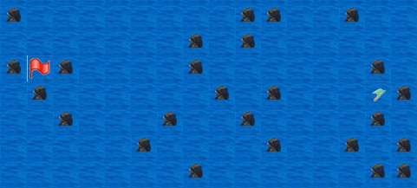
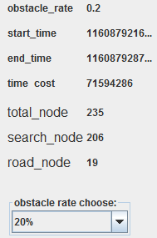
为了对算法进行测试，这里设计了一个测试面
板和测试信息面板。通过模拟海域中避免触礁
场景来测试三种A*算法。
前言
算法介绍
算法实现
测试场景图
算法测试
信息面
板图
总结与致谢

Slide 10
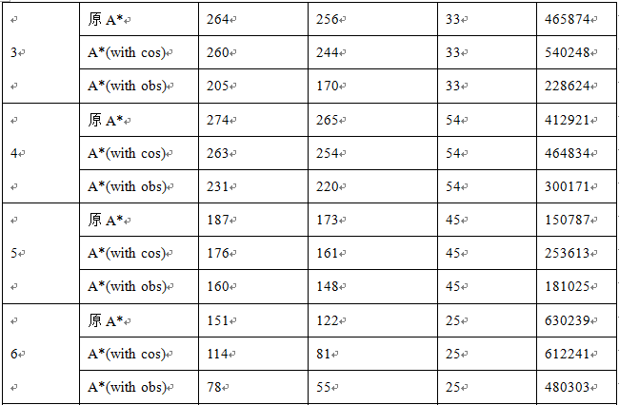
这里展示部分测试数据：
前言
算法介绍
算法实现
算法测试
总结与致谢

Slide 11
前言
以上就是本次论文设计的主要内容。
算法介绍
再这次论文设计和撰写中要十分感谢以下
人员：
Miss.XX
Mr.XX
同组成员的协助
其他人员
算法实现
算法测试
总结与致谢

Slide 12
THE END!
THANKS FOR ATTENDANCE!

